Slide 1
Aliran Maksimum
& Min Cut
231
Dinic, sisi balik, dan teorema yang menghubungkan aliran dengan potongan
Graf · Day 231

Slide 2
00
Sebelum Mulai
Materi ini tentang apa, dan kapan ia dipakai

Slide 3
Penjelasan Sederhana
Bayangkan jaringan pipa air dari sebuah waduk menuju sebuah kota.
BAYANGKAN SEPERTI INI
DI DALAM SOAL
Pipa air dengan diameter tertentu
Sisi berarah dengan kapasitas
Waduk sebagai sumber air
Simpul sumber s
Kota yang menerima air
Simpul muara t
Berapa liter per detik maksimum?
Nilai aliran maksimum
Pipa mana yang harus diputus agar air berhenti?
Potongan minimum (min cut)
INTINYA
Aliran maksimum dan potongan minimum adalah dua cara melihat hal yang sama: seberapa besar air yang bisa lewat sama dengan seberapa murah memutusnya.

Slide 4
Materi Ini Tentang Apa
Aliran maksimum menghitung berapa banyak yang bisa dialirkan dari sumber ke muara melalui jaringan berkapasitas — dan sekaligus menjawab berapa murah memutusnya.
Dua syarat mendefinisikan aliran yang sah
Tidak melebihi kapasitas tiap sisi, dan pada setiap simpul selain sumber dan muara aliran masuk sama dengan aliran keluar.
Sisi balik adalah kunci kebenarannya
Ia memberi algoritma kemampuan membatalkan keputusan lama. Tanpanya, hasilnya hanya greedy yang bisa terjebak pada pilihan pertama yang salah.
Dinic memakai dua lapis
BFS membangun graf tingkat, DFS mengalirkan sebanyak mungkin di atasnya. Pada graf bipartit ia berjalan O(E akar V).
Aliran maksimum sama dengan potongan minimum
Teorema itu membuat banyak soal yang tampak tidak berhubungan dengan aliran ternyata bisa diselesaikan dengannya.

Slide 5
Kapan Dipakai, Kapan Tidak
Kenali dari kata "sebanyak mungkin dialirkan", "biaya minimum memisahkan", atau "memasangkan tanpa bentrok".
PAKAI KETIKA
JANGAN PAKAI KETIKA
v
Menghitung berapa banyak yang bisa dialirkan lewat jaringan berkapasitas
x
Yang dicari jarak terpendek, bukan kapasitas — pakai Dijkstra
v
Mencari biaya termurah untuk memisahkan dua bagian graf
x
Ada biaya per unit aliran — itu min cost max flow, algoritma berbeda
v
Pencocokan bipartit dengan batasan jumlah pada tiap sisi
x
Grafnya sangat besar; aliran umumnya berat untuk n di atas beberapa ribu
v
Project selection: memilih proyek untung dengan biaya prasyarat
Setiap sisi WAJIB punya sisi balik berkapasitas nol, dan pada kode Dinic penunjuk iter_[u] wajib diambil sebagai referensi. Dua hal itu paling sering salah ditulis.

Slide 6
Posisi Materi Ini
Materi ini tidak berdiri sendiri. Di kiri adalah yang sebaiknya sudah kamu kuasai, di kanan adalah yang terbuka setelah materi ini selesai.
PRASYARAT
SETELAH INI
BFS & DFS (Day 113)
Min cost max flow
MATERI INI
Aliran Maksimum
& Min Cut
Graf berbobot (Day 127)
Aliran dengan batas bawah
Pencocokan bipartit (Day 233)
Dinic, sisi balik, dan teorema max-flow min-cut.
Project selection
Bagian tersulitnya bukan menulis Dinic — kodenya bisa disalin — melainkan mengenali bahwa sebuah soal sebenarnya soal aliran atau potongan.

Slide 7
Agenda
01 Definisi Aliran Maksimum
05 Kode Lengkap
02 Graf Sisa & Sisi Balik
06 Teorema Max-Flow Min-Cut
03 Simulasi Langkah demi Langkah
07 Enam Aplikasi
04 Algoritma Dinic
08 Contoh Soal & Latihan

Slide 8
01
Masalahnya
Kapasitas, kekekalan, dan aliran terbesar

Slide 9
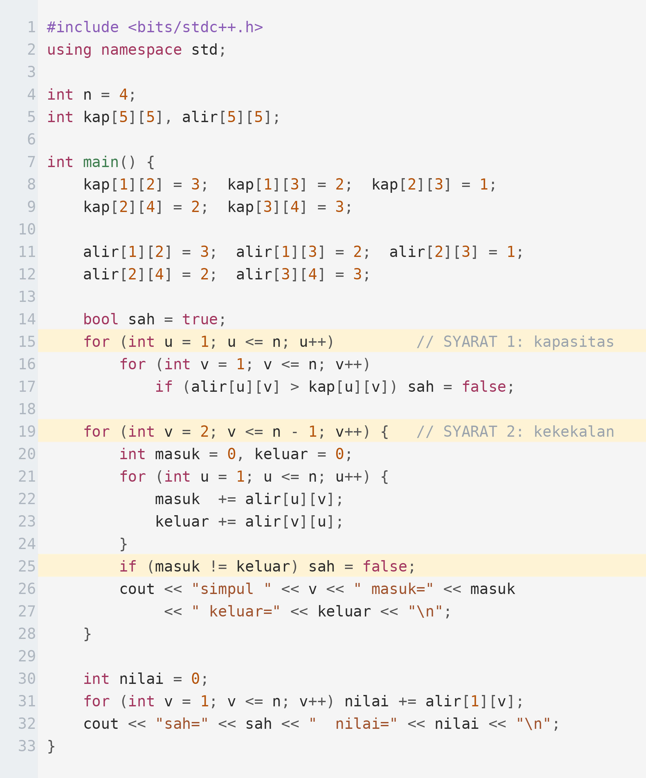
Definisi Aliran Maksimum
Sebuah aliran sah bila memenuhi dua syarat saja. Kode ini memeriksanya untuk aliran yang sudah diusulkan, lalu menghitung nilainya.
PENJELASAN
Nilai aliran diukur dari yang keluar sumber, dan karena kekekalan berlaku di setiap simpul tengah, angkanya pasti sama dengan yang masuk ke muara. Di sini 5 sekaligus nilai maksimumnya.
Syarat 1: aliran tiap sisi tidak boleh melebihi kapasitasnya.
Syarat 2: di simpul selain sumber dan muara, masuk harus sama dengan keluar.
Nilai aliran = total keluar sumber = total masuk muara.
Aliran sah belum tentu maksimum — maksimum harus dibuktikan lewat potongan.

Slide 10
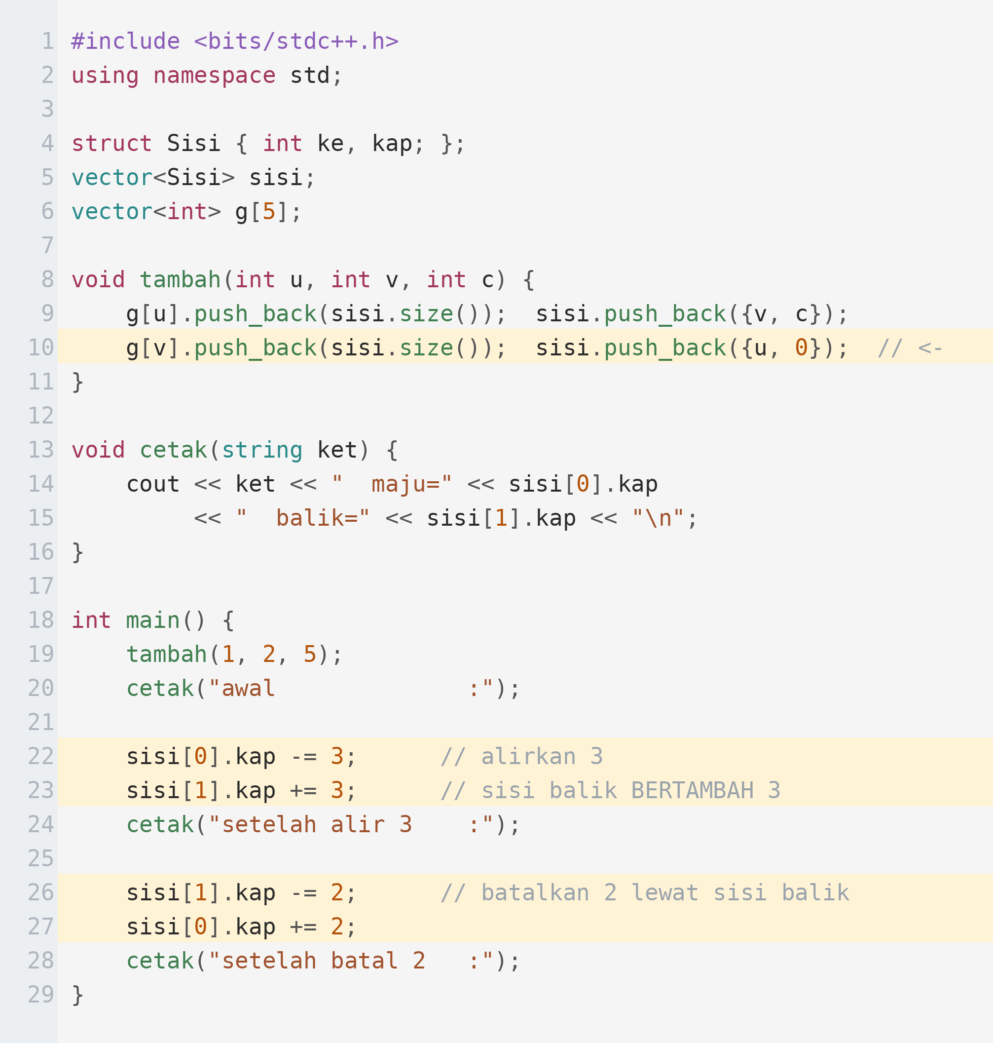
Graf Sisa & Sisi Balik
Sisi balik berkapasitas nol adalah cara algoritma "membatalkan" keputusan sebelumnya. Kode ini menunjukkan angkanya bergerak.
PENJELASAN
Sisi disimpan berpasangan, jadi pasangan sebuah sisi bernomor i selalu i XOR 1 — trik ini yang dipakai di semua implementasi aliran maksimum.
Kapasitas sisa maju + sisa balik selalu tetap sama dengan kapasitas asli.
Mengalirkan lewat sisi balik artinya membatalkan aliran sebelumnya.
Tanpa sisi balik, algoritma bisa terjebak pada pilihan awal yang buruk.
Pasangan sisi i dan i^1 hanya berlaku bila penomorannya mulai dari 0.

Slide 11
02
Simulasi
Empat simpul, lima sisi

Slide 12
Langkah 1 — Jaringannya
Simpul 1 adalah sumber dan simpul 4 adalah muara. Angka pada sisi adalah kapasitasnya.
1 / 3
2
batas atas jawaban
3
2
keluar dari s : 3 + 2 = 5
1
4
1
masuk ke t : 2 + 3 = 5
sumber s
2
3
muara t
3
jadi aliran <= 5
kapasitas: 1->2 = 3 1->3 = 2 2->3 = 1 2->4 = 2 3->4 = 3
Melihat batas atas lebih dulu sangat membantu. Bila kita berhasil mencapai 5, kita langsung tahu itu maksimum tanpa perlu bukti tambahan.

Slide 13
Langkah 2 — Dua Jalur Pertama
Jalur 1-2-4 membawa 2 unit, jalur 1-3-4 membawa 2 unit. Totalnya sudah 4.
2 / 3
2
sesudah dua jalur
2/3
2/2
1->2 sisa 1 (pakai 2)
1
4
0/1
1->3 sisa 0 (pakai 2)
2/2
2/3
2->4 sisa 0 (PENUH)
3
3->4 sisa 1 (pakai 2)
aliran sementara 4
label sisi dibaca TERPAKAI / KAPASITAS 2->4 sudah penuh, tetapi 1->2 dan 3->4 masih bersisa
Sisi merah sudah tidak bisa dipakai lagi. Pertanyaannya: apakah masih ada jalur lain dari 1 ke 4 pada graf sisa?

Slide 14
Langkah 3 — Jalur Ketiga Lewat 2 ke 3
Jalur 1-2-3-4 masih bisa dilewati satu unit, memakai sisi 2 ke 3 yang belum tersentuh.
3 / 3
2
aliran maksimum
3/3
T
2/2
1-2-4 : 2
1
4
1-3-4 : 2
1/1
1-2-3-4 : 1
S
2/2
3/3
T
total : 5
3
min cut = {1} | {2,3,4}
T
kapasitas 3 + 2 = 5
seluruh sisi keluar dari simpul 1 kini PENUH (3/3 dan 2/2) -> BFS dari 1 tidak mencapai apa pun
Karena BFS pada graf sisa tidak bisa keluar dari simpul 1, potongan minimumnya adalah S = {1}. Kapasitasnya 3 + 2 = 5, sama persis dengan aliran maksimumnya.

Slide 15
03
Dinic
BFS membangun tingkat, DFS mengalirkan

Slide 16
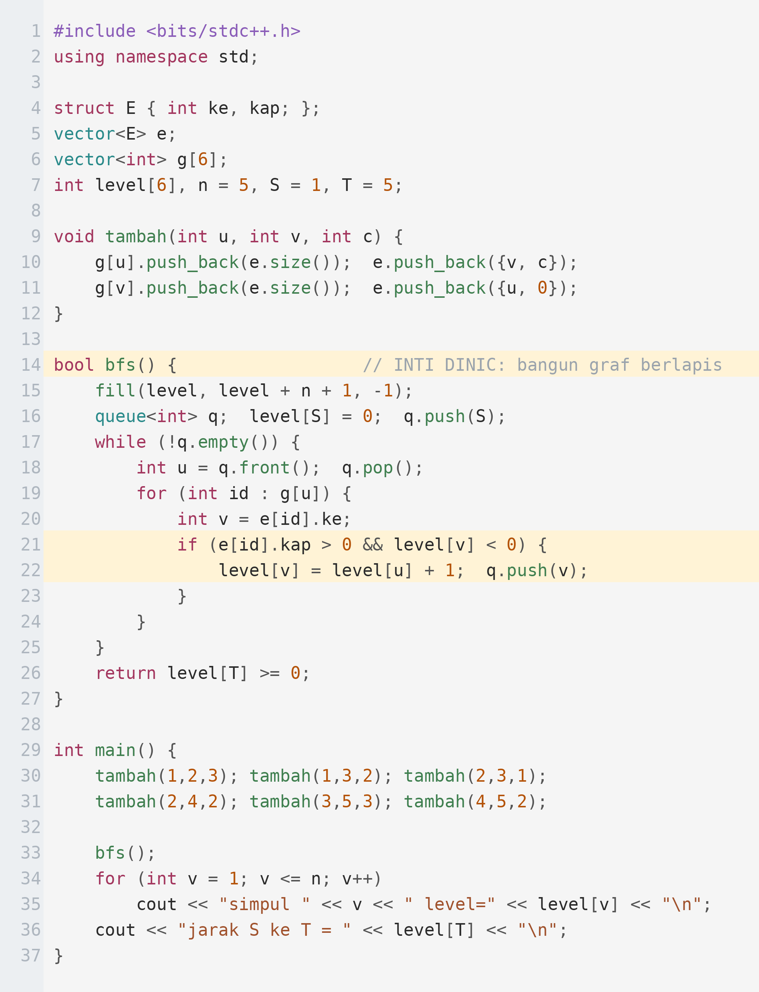
Algoritma Dinic
Yang membedakan Dinic dari Ford-Fulkerson adalah graf berlapis: BFS memberi level tiap simpul, lalu aliran hanya boleh maju satu level.
PENJELASAN
Setelah level terbentuk, DFS hanya boleh melangkah dari level L ke level L+1. Jarak S ke T selalu bertambah tiap fase, dan itulah yang membatasi jumlah fase menjadi O(V).
Satu fase = satu BFS untuk level, lalu banyak DFS blocking flow.
Sisi yang kapasitas sisanya nol tidak ikut membentuk level.
Kompleksitasnya O(V^2 E), dan O(E akar E) pada graf berkapasitas satu.
Kode lengkapnya ada di slide berikutnya; di sini yang penting idenya.

Slide 17
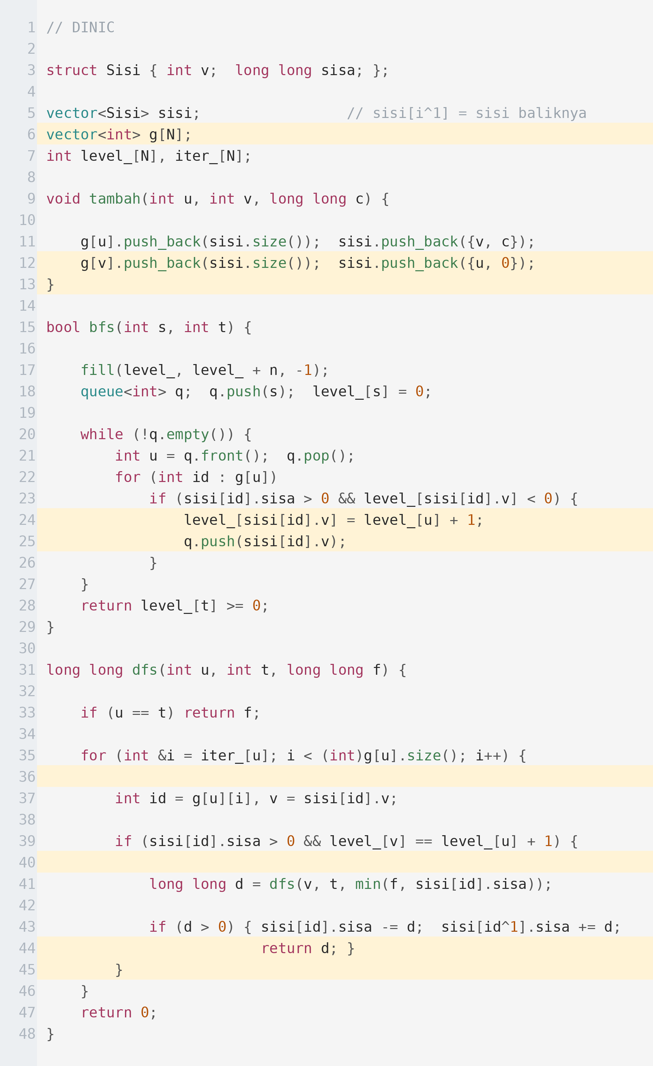
Kode Dinic
Trik penyimpanan sisi berpasangan di baris 5 membuat sisi balik cukup dicari dengan XOR 1.
1
Sisi disimpan berpasangan pada satu vector, sehingga sisi balik dari indeks i selalu berada di indeks i XOR 1.
2
Sisi balik diberi kapasitas nol. Ia baru terisi ketika ada aliran yang melewati sisi majunya.
3
BFS hanya menelusuri sisi yang masih punya sisa kapasitas, dan mencatat jarak terpendeknya sebagai level.
4
iter_[u] diambil sebagai REFERENSI, sehingga kemajuannya tersimpan antar pemanggilan. Ini bagian yang paling sering salah ditulis.
5
Aliran hanya boleh mengikuti sisi yang naik tepat satu tingkat. Syarat itu yang menjaga jalurnya tetap terpendek.
6
Setiap unit yang mengalir mengurangi sisi maju dan menambah sisi baliknya. Dua baris ini adalah inti seluruh algoritma.

Slide 18
04
Min Cut
Sisi lain dari mata uang yang sama

Slide 19
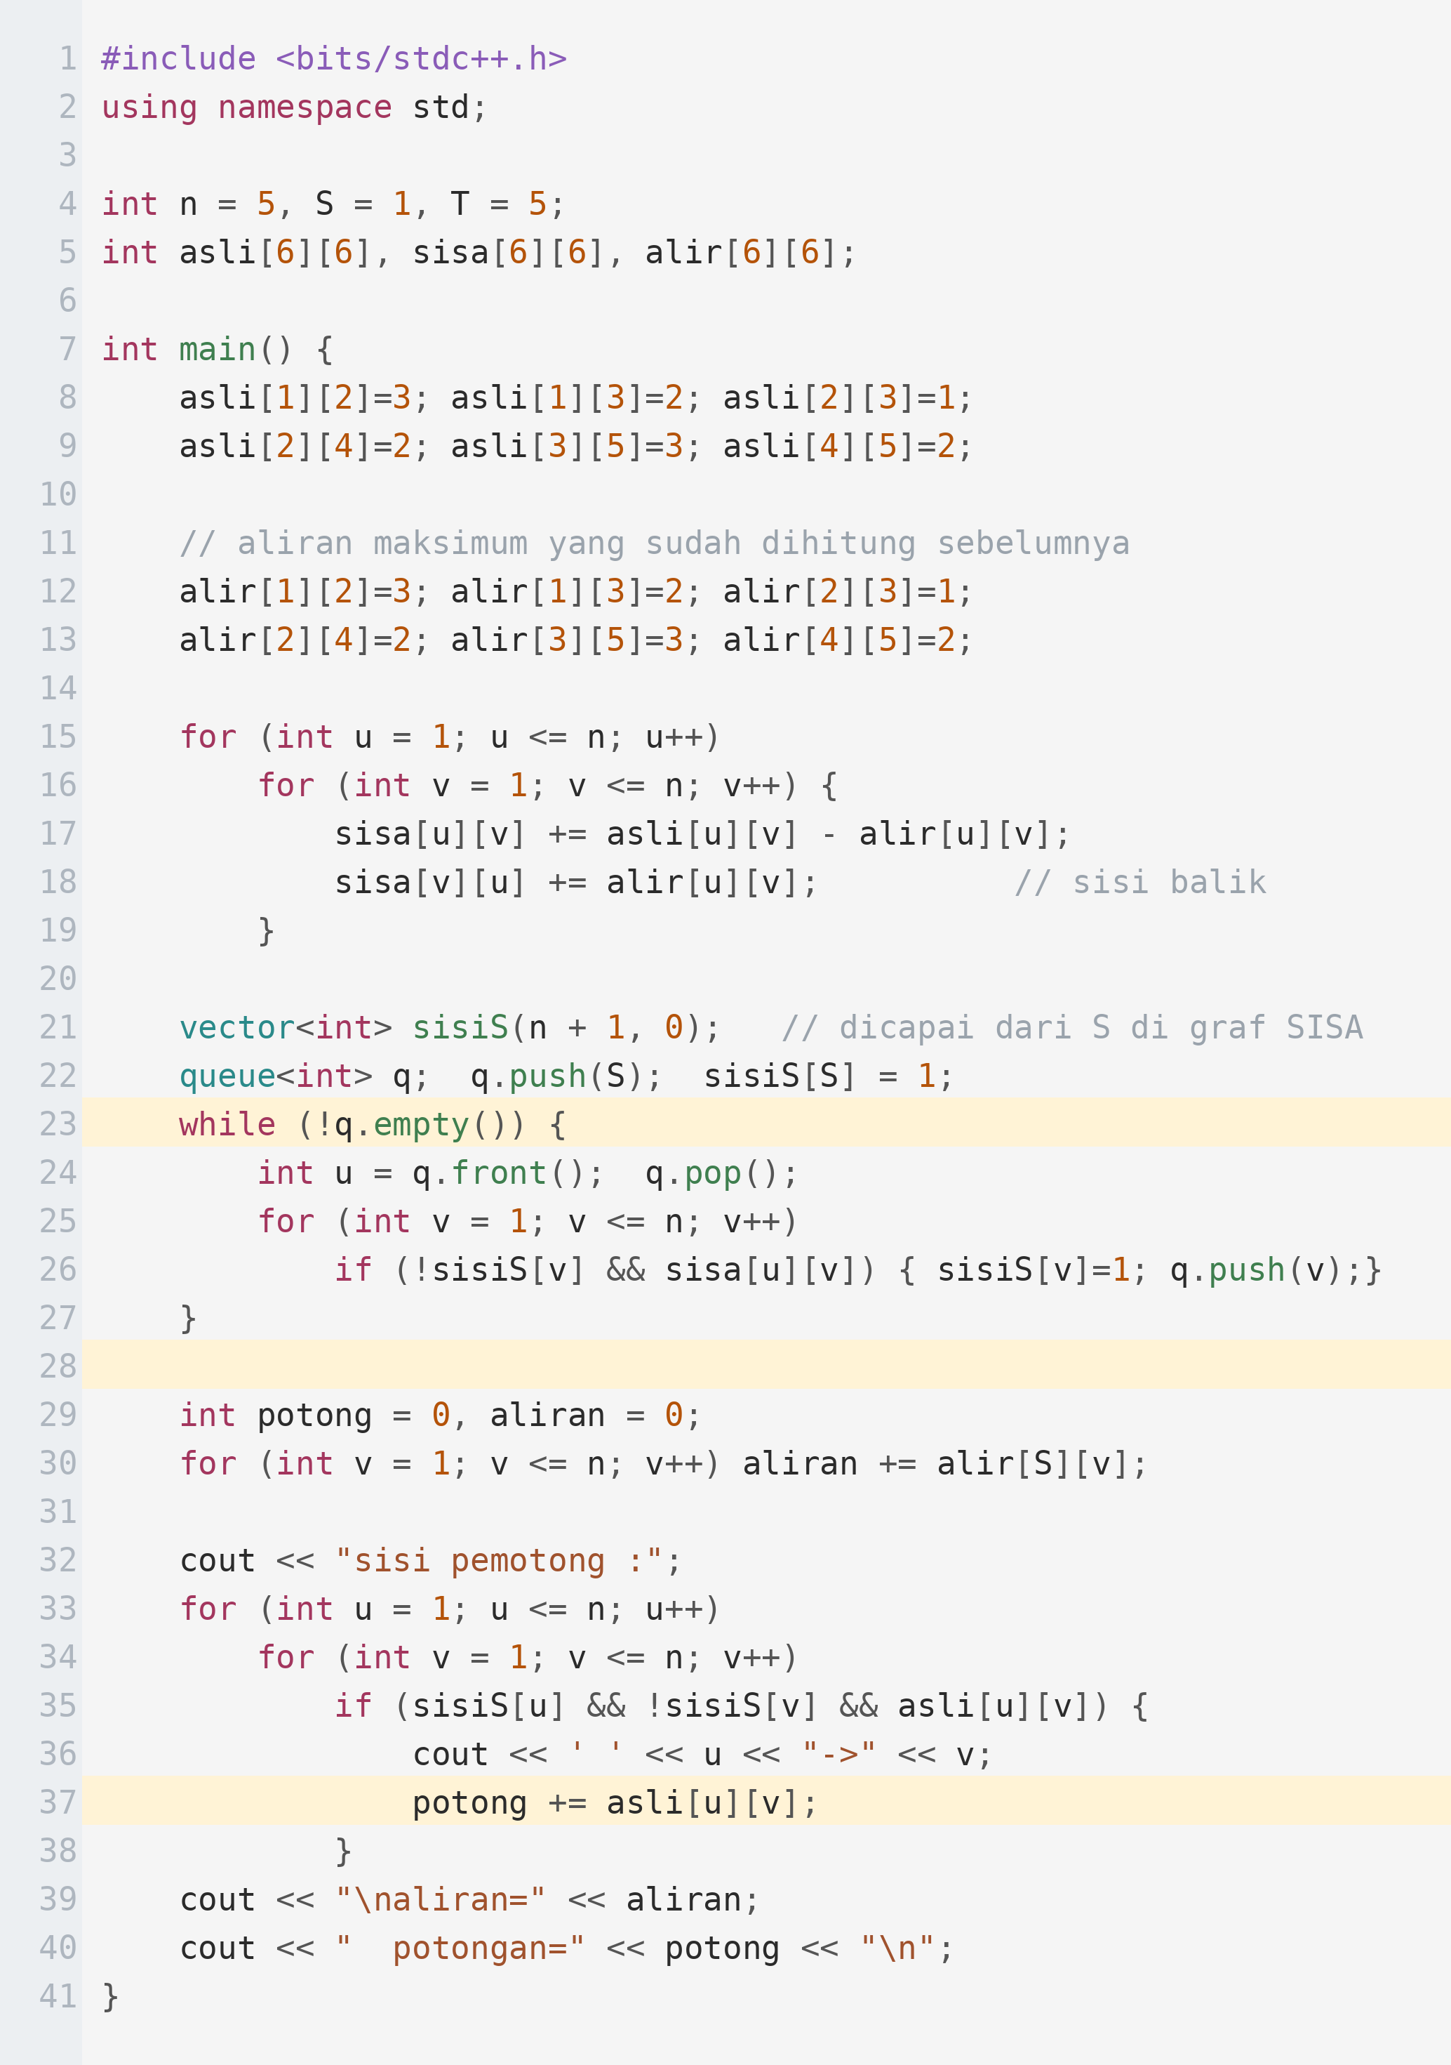
Teorema Max-Flow Min-Cut
Setelah aliran maksimum selesai, simpul yang masih bisa dicapai dari sumber pada graf SISA membentuk potongan minimumnya. Kode ini membuktikan angkanya sama.
PENJELASAN
Angkanya sama persis, dan itulah teoremanya: nilai aliran maksimum selalu sama dengan kapasitas potongan minimum. Sisi pemotongnya adalah sisi yang menyeberang dari sisi-S ke sisi-T dan pasti sudah jenuh.
Sisi-S = simpul yang masih terjangkau dari sumber setelah aliran selesai.
Kalau muara masih terjangkau, aliran itu belum maksimum.
Teorema ini dipakai soal "buang sisi paling murah agar terputus".
Simpan salinan kapasitas asli; matriks kerjanya sudah berubah jadi graf sisa.

Slide 20
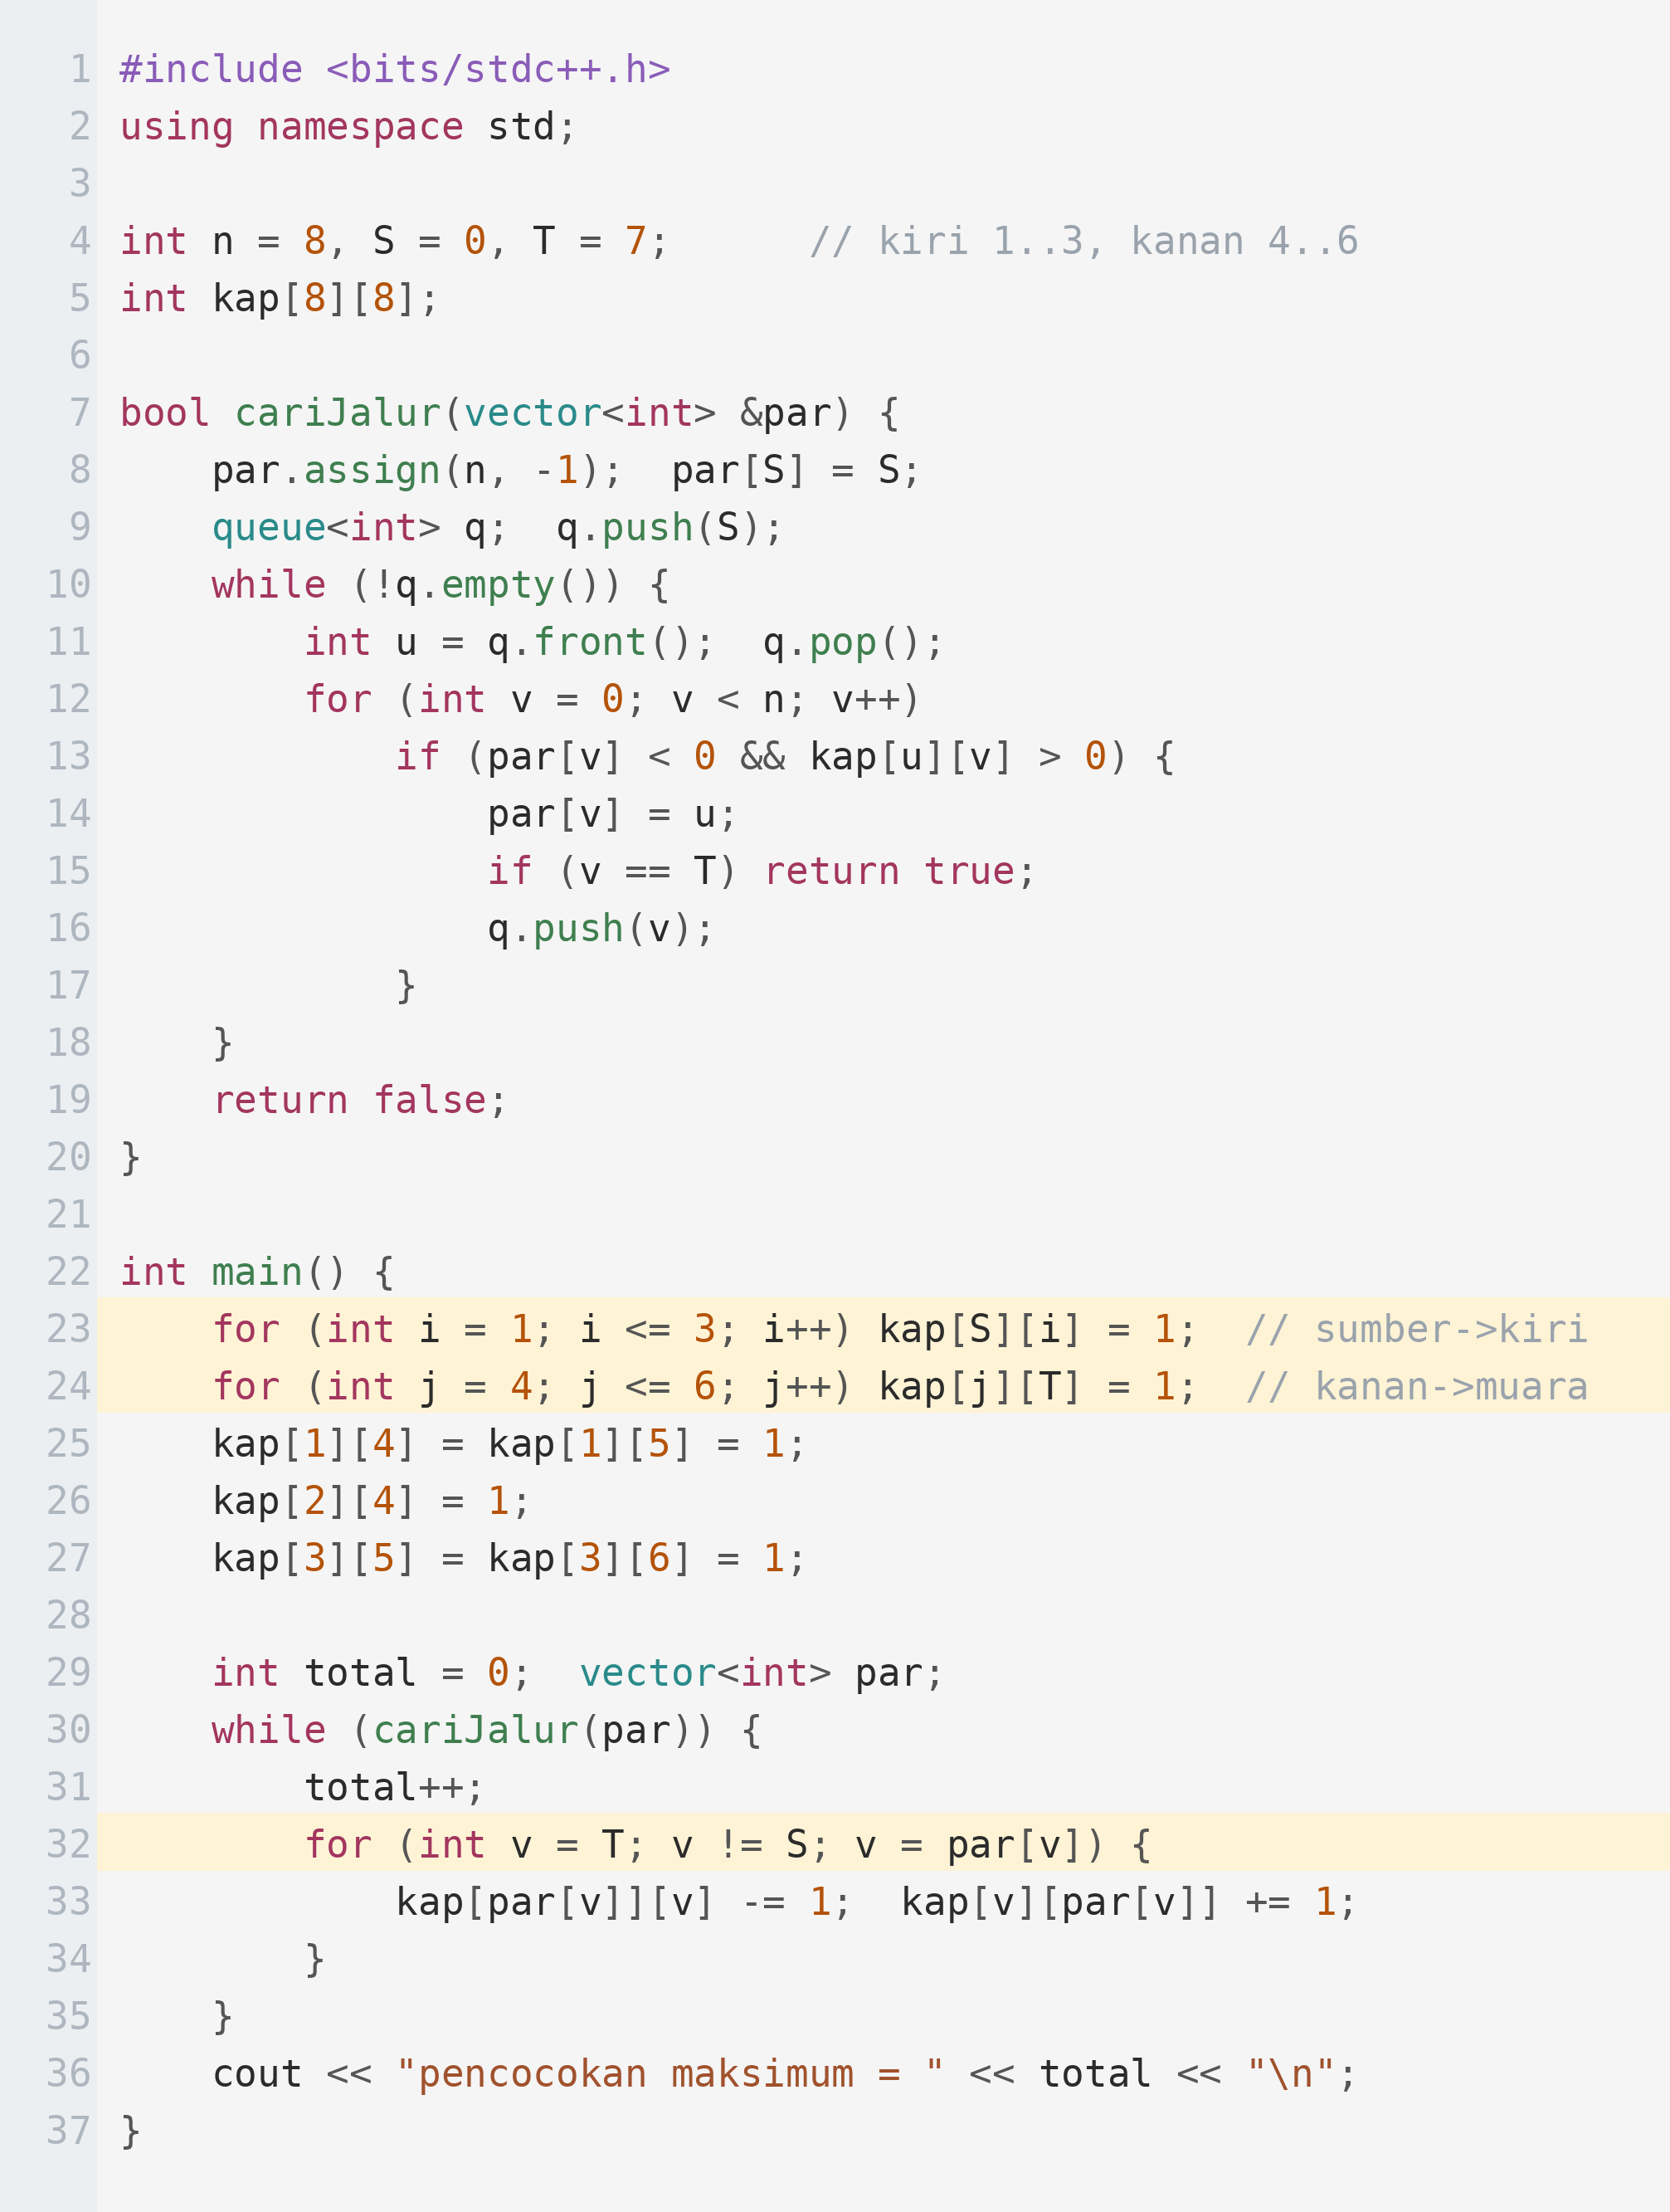
Enam Aplikasi
Aplikasi paling sering: pencocokan bipartit ditulis ulang menjadi aliran maksimum. Sumber ke kiri, kiri ke kanan, kanan ke muara — semua kapasitas satu.
PENJELASAN
Karena semua kapasitasnya satu, setiap jalur penambah menambah tepat satu pasangan. Ini persis algoritma Kuhn, hanya ditulis dalam bahasa aliran.
Enam aplikasi: pencocokan, penugasan, kapasitas simpul, banyak sumber, min cut, project selection.
Kapasitas pada SIMPUL dibuat dengan memecah simpul menjadi masuk dan keluar.
Banyak sumber ditangani dengan satu super-sumber berkapasitas tak hingga.
Kalau kapasitasnya semua satu, Dinic berjalan O(E akar V) — sangat cepat.

Slide 21
Jebakan yang Sering Terjadi
Empat kesalahan yang menyumbang hampir seluruh bug pada materi ini.
Lupa menambahkan sisi balik
Setiap sisi wajib punya pasangan berkapasitas nol. Tanpanya algoritma menjadi greedy biasa dan hasilnya bisa kurang dari maksimum.
iter_[u] tidak diambil sebagai referensi
Menulis int i = iter_[u] alih-alih int &i membuat kemajuannya hilang, dan kompleksitasnya melonjak drastis.
Kapasitas memakai int padahal totalnya besar
Jumlah seluruh kapasitas bisa melampaui dua miliar. Gunakan long long untuk sisa kapasitas maupun nilai alirannya.
Salah arah pada sisi tak berarah
Untuk graf tak berarah, kedua arah diberi kapasitas penuh — bukan satu maju dan satu nol seperti pada graf berarah.

Slide 22
05
Contoh Soal
Dari pernyataan sampai kode lengkap

Slide 23
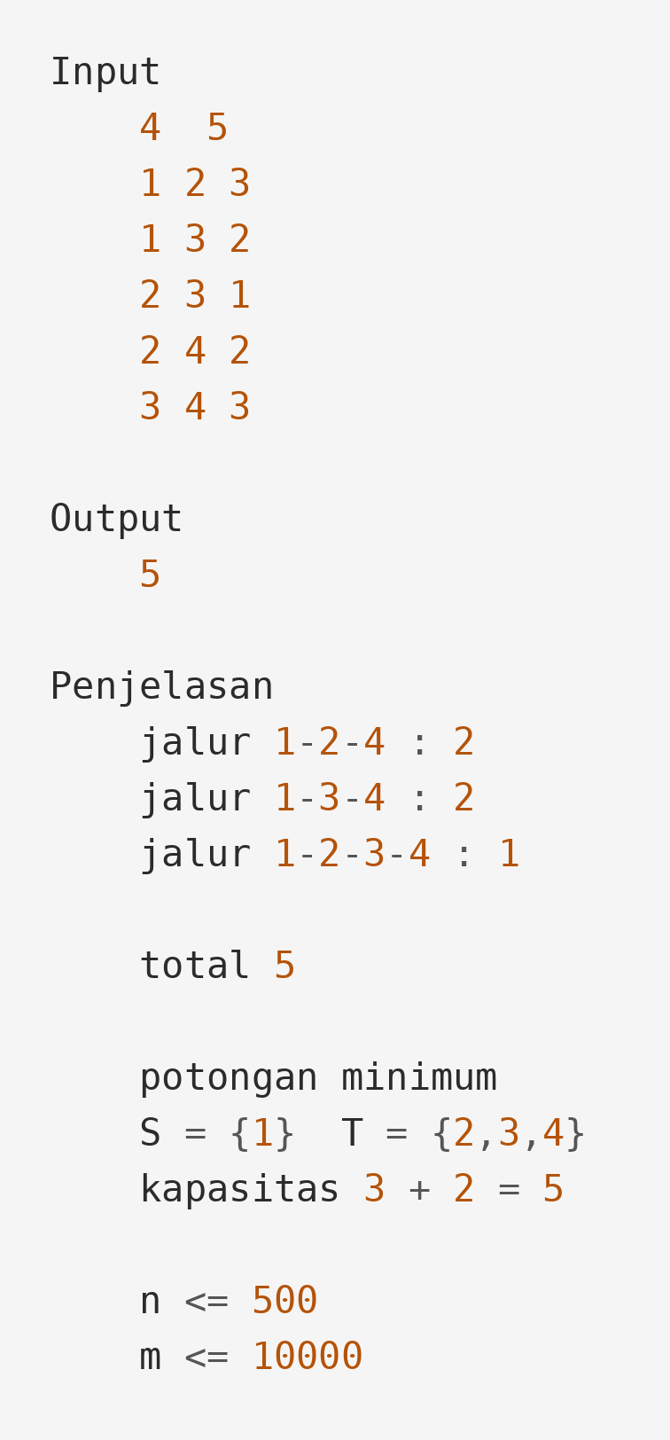
Latihan Terbimbing
SOAL
Aliran Maksimum dari Simpul 1 ke Simpul n
Diberikan jaringan berarah dengan n simpul dan m sisi berkapasitas. Hitung aliran maksimum dari simpul 1 ke simpul n. Boleh ada beberapa sisi antara pasangan simpul yang sama.
2 <= n <= 500
1 <= m <= 10000
1 <= kapasitas <= 10^9

Slide 24
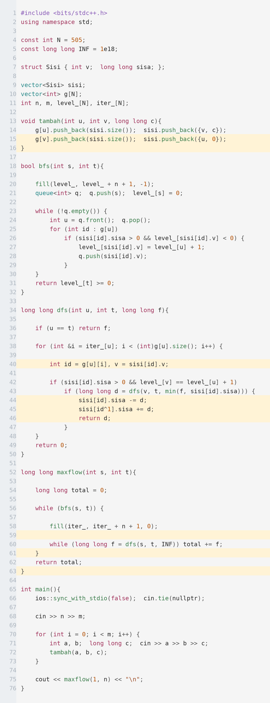
Pembahasan Lengkap
Perhatikan baris 39: iter_[u] diambil sebagai referensi, sehingga kemajuannya tersimpan antar pemanggilan.
PENJELASAN
Kompleksitas O(V² E) pada kasus umum, tetapi Dinic hampir selalu jauh lebih cepat daripada itu pada soal nyata. Perhatikan seluruh nilai memakai long long.

Slide 25
Latihan Mandiri
Dua soal pertama memakai aliran langsung; tiga berikutnya perlu pemodelan lebih dulu.
Soal | Yang dilatih | Tingkat
CSES — Download Speed | Aliran maksimum dasar | Menengah
CSES — Police Chase | Menemukan potongan minimum | Menengah
CSES — School Dance | Pencocokan bipartit lewat aliran | Menengah
Codeforces 1082G | Project selection dengan min cut | Sulit
Codeforces 269C | Aliran dengan pengarahan sisi | Sulit

Slide 26
Ringkasan
Empat hal yang perlu terbawa dari materi ini.
Sisi balik adalah kunci kebenarannya
Ia memberi algoritma kemampuan membatalkan keputusan lama. Tanpanya, hasilnya hanya greedy yang bisa terjebak.
Dinic memakai dua lapis
BFS membangun graf tingkat, DFS mengalirkan sebanyak mungkin di atasnya. Penunjuk iter[] menjaga kompleksitasnya tetap baik.
Aliran maksimum sama dengan potongan minimum
Setelah aliran selesai, BFS sekali lagi dari sumber memberi himpunan S; sisi dari S ke T adalah potongannya.
Banyak soal sebenarnya soal potongan
Pencocokan, pemilihan proyek, dan pemisahan wilayah semuanya berbentuk aliran. Mengenali polanya adalah separuh keterampilannya.

